Slide 1



Badan Pengembangan Sumber Daya Manusia
Kementerian Dalam Negeri
SINERGITAS PENYELENGGARAAN URUSAN PEMERINTAHAN
MELALUI STANDARISASI, SERTIFIKASI
DAN PENGEMBANGAN KOMPETENSI
ROCHAYATI BASRA
KAPUS STANDARISASI DAN SERTIFIKASI
BADAN PENGEMBANGAN SDM
BPSDM

Slide 2

Biodata
NAMA : Dr. Dra. ROCHAYATI BASRA, M.Pd
JABATAN : KAPUS STANDARISASI DAN SERTIFIKASI
PANGKAT/GOL : PEMBINA UTAMA MUDA IV/C
TTL : 31 OKTOBER 1967
PENDIDIKAN : S3
INSTANSI : BPSDM KEMENDAGRI
AGAMA : ISLAM
STATUS : MENIKAH
SUAMI/ISTRI : Prof. Dr. KHASAN EFFENDY
ANAK : 4 orang
April Hansson
+1 23 987 6554
april@www.proseware.com
www.proseware.com

Slide 3



PAYUNG HUKUM PENGEMBANGAN KOMPETENSI
SDM ASN PEMDAGRI
UU NO. 5/2014
UU NO. 23/2014
Sebagai wakil
pemerintah
pusat
Gubernur
Jangan
dipertentangkan !

Slide 4
A. DASAR HUKUM PENGEMBANGAN SDM
BPSDM
DASAR HUKUM
1
UNDANG-UNDANG ASN NOMOR 5 TAHUN 2014 TENTANG ASN
PASAL 3
PASAL 13
PASAL 21
PASAL 69
ASN SEBAGAI PROFESI
PNS BERHAK MEMPEROLEH PENGEMBANGAN KOMPETENSI
PENGEMBANGAN KARIER PNS DILAKUKAN BERDASARKAN KUALIFIKASI, KOMPETENSI, PENILAIAN KINERJA, DAN KEBUTUHAN INSTANSI PEMERINTAH, DENGAN MEMPERTIMBANGKAN INTEGRITAS DAN MORALITAS
JABATAN ASN TERDIRI ATAS:
JABATAN ADMINISTRASI
JABATAN FUNGSIONAL
JABATAN PIMPINAN TINGGI
INTEGRITAS MORAL
PELAYANAN PUBLIK
KOMPETENSI
KUALIFIKASI
PROFESIONAL

Slide 5

DASAR HUKUM
BPSDM
2
UNDANG-UNDANG NOMOR 23 TAHUN 2014 TENTANG PEMERINTAHAN DAERAH
PASAL 9
KLASIFIKASI URUSAN PEMERINTAHAN
(1) URUSAN PEMERINTAHAN TERDIRI ATAS URUSAN PEMERINTAHAN ABSOLUT, URUSAN PEMERINTAHAN KONKUREN, DAN URUSAN PEMERINTAHAN UMUM.
(3) URUSAN PEMERINTAHAN KONKUREN SEBAGAIMANA DIMAKSUD PADA AYAT (1) ADALAH URUSAN PEMERINTAHAN YANG DIBAGI ANTARA PEMERINTAH PUSAT DAN DAERAH PROVINSI DAN DAERAH KABUPATEN/KOTA.
(1) Urusan Pemerintahan terdiri atas urusan pemerintahan absolut, urusan pemerintahan konkuren, dan urusan pemerintahan umum.
(4)
URUSAN PEMERINTAHAN KONKUREN YANG DISERAHKAN KE DAERAH MENJADI DASAR PELAKSANAAN OTONOMI DAERAH.
URUSAN PEMERINTAHAN KONKUREN DIMAKSUD MERUPAKAN URUSAN PEMERINTAHAN YANG BERKAITAN DENGAN KOMPETENSI TEKNIS PEGAWAI ASN.

Slide 6
DASAR HUKUM
BPSDM
=
UNDANG-UNDANG NOMOR 23 TAHUN 2014 TENTANG PEMERINTAHAN DAERAH
PASAL 16
KEWENANGAN PEMERINTAH PUSAT
(1) PEMERINTAH PUSAT DALAM MENYELENGGARAKAN URUSAN PEMERINTAHAN KONKUREN SEBAGAIMANA DIMAKSUD DALAM PASAL 9 AYAT (3) BERWENANG UNTUK:
A. MENETAPKAN NORMA, STANDAR, PROSEDUR, DAN KRITERIA (NSPK) DALAM RANGKA PENYELENGGARAAN URUSAN PEMERINTAHAN; DAN
B. MELAKSANAKAN PEMBINAAN DAN PENGAWASAN TERHADAP PENYELENGGARAAN URUSAN PEMERINTAHAN YANG MENJADI KEWENANGAN DAERAH.
(2)
NSPK SBG MANA DIMAKSUD PD AYAT (1) HURUF A BERUPA KETENTUAN PER-UU-AN YG DITETAPKAN OLEH PEMERINTAH PUSAT SBG PEDOMAN DLM PENYELENGGARAAN URUSAN PEMERINTAHAN KONKUREN YANG MENJADI KEWENANGAN PEMERINTAH PUSAT DAN YANG MENJADI KEWENANGAN DAERAH
(4) PELAKSANAAN KEWENANGAN YANG DILAKUKAN OLEH LEMBAGA PEMERINTAH NONKEMENTERIAN SEBAGAIMANA DIMAKSUD PADA AYAT (3) HARUS DIKOORDINASIKAN DENGAN KEMENTERIAN TERKAIT.

Slide 7
DASAR HUKUM
BPSDM
=
UNDANG-UNDANG NOMOR 23 TAHUN 2014 TENTANG PEMERINTAHAN DAERAH
PASAL 233
PEGAWAI APARATUR SIPIL NEGARA:
PEGAWAI ASN SEBAGAIMANA DIMAKSUD DALAM PASAL 208 AYAT (2) YANG MENDUDUKI JABATAN KEPALA PERANGKAT DAERAH, HARUS MEMENUHI PERSYARATAN KOMPETENSI:
A. TEKNIS;
B. MANAJERIAL; DAN
C. SOSIAL KULTURAL, SELAIN HARUS MEMENUHI KOMPETENSI PEMERINTAHAN (AYAT 2)
(3)
KOMPETENSI TEKNIS SEBAGAIMANA DIMAKSUD PADA AYAT (1) HURUF A, DITETAPKAN OLEH MENTERI/KEPALA LPNK SETELAH DIKOORDINASIKAN DENGAN MENTERI (DALAM NEGERI).
(5) KOMPETENSI TEKNIS SBGMANA DIMAKSUD PADA AYAT (1) HURUF A, DITETAPKAN OLEH MENTERI/KEPALA LPNK SETELAH DIKOORDINASIKAN DENGAN MENTERI (DALAM NEGERI). KETENTUAN SEBAGAIMANA DIMAKSUD PADA AYAT (1) BERLAKU SECARA MUTATIS MUTANDIS TERHADAP PEGAWAI ASN YANG MENDUDUKI JABATAN ADMINISTRATOR DI BAWAH KEPALA PERANGKAT DAERAH DAN JABATAN PENGAWAS.

Slide 8
DASAR HUKUM
BPSDM
3
PERATURAN PEMERINTAH NOMOR 11 TAHUN 2017 TENTANG MANAJEMEN PEGAWAI NEGERI SIPIL
PASAL 203
PENGEMBANGAN KOMPETENSI :
UPAYA UNTUK PEMENUHAN STANDAR KOMPETENSI JABATAN DAN PENGEMBANGAN KARIER.
SETIAP PNS MEMPUNYAI HAK DAN KESEMPATAN YANG SAMA DENGAN MEMPERHATIKAN PENILAIAN KINERJA DAN PENILAIAN KOMPETENSI.
PALING SEDIKIT 20 JAM PELAJARAN DALAM 1 TAHUN
PASAL 204
PENGEMBANGAN KOMPETENSI :
MENJADI DASAR PENGEMBANGAN KARIER DAN SALAH SATU DASAR BAGI PENGANGKATAN JABATAN.

Slide 9
DASAR HUKUM
BPSDM
4
PERATURAN PEMERINTAH NOMOR 18 TAHUN 2016 TENTANG PERANGKAT DAERAH
PASAL 98
PENGISIAN JABATAN PERANGKAT DAERAH:
(1) PERANGKAT DAERAH DIISI OLEH PEGAWAI ASN SESUAI DENGAN KETENTUAN PERATURAN PERUNDANG-UNDANGAN
(2) PEGAWAI ASN YANG MENDUDUKI JPT, JABATAN ADMINISTRATOR, DAN JABATAN PENGAWAS PADA PERANGKAT DAERAH WAJIB MEMENUHI PERSYARATAN KOMPETENSI:
A. TEKNIS
B. MANAJERIAL; DAN
C. SOSIALKULTURAL

Slide 10
DASAR HUKUM
BPSDM
=
PERATURAN PEMERINTAH NOMOR 18 TAHUN 2016 TENTANG PERANGKAT DAERAH
PASAL 98
PENGISIAN JABATAN PERANGKAT DAERAH:
(4) KOMPETENSI TEKNIS SEBAGAIMANA DIMAKSUD PADA AYAT (2) HURUF A DIUKUR DARI TINGKAT DAN SPESIALISASI PENDIDIKAN, PELATIHAN TEKNIS FUNGSIONAL, DAN PENGALAMAN BEKERJA SECARA TEKNIS YANG DIBUKTIKAN DENGAN SERTIFIKASI.
(7) KOMPETENSI TEKNIS SEBAGAIMANA DIMAKSUD PADA AYAT (2) HURUF A DITETAPKAN OLEH MENTERI/KEPALA LEMBAGA PEMERINTAH NONKEMENTERIAN SETELAH DIKOORDINASIKAN DENGAN MENTERI (DALAM NEGERI).

Slide 11
DASAR HUKUM
BPSDM
5
PERATURAN PEMERINTAH NOMOR 12 TAHUN 2017 TENTANG PEMBINAAN DAN PENGAWASAN PENYELENGGARAAN PEMERINTAHAN DAERAH.
PASAL 2
PEMBINAAN PENYELENGGARAAN PEMERINTAHAN DAERAH:
(1) PEMBINAAN DAN PENGAWASAN PENYELENGGARAAN PEMERINTAHAN DAERAH SECARA NASIONAL DIKOORDINASIKAN OLEH MENTERI (DALAM NEGERI).
(2) PEMBINAAN DAN PENGAWASAN PENYELENGGARAAN PEMERINTAHAN DAERAH SEBAGAIMANA DIMAKSUD PADA AYAT (1) DILAKUKAN SECARA EFISIEN DAN EFEKTIF UNTUK MENINGKATKAN KAPASITAS DAERAH DALAM RANGKA MENDUKUNG PELAKSANAAN URUSAN PEMERINTAHAN KONKUREN SESUAI DENGAN PERATURAN PERUNDANG-UNDANGAN.

Slide 12
DASAR HUKUM
BPSDM
=
PERATURAN PEMERINTAH NOMOR 12 TAHUN 2017 TENTANG PEMBINAAN DAN PENGAWASAN PENYELENGGARAAN PEMERINTAHAN DAERAH.
PASAL 3
PEMBINAAN PENYELENGGARAAN PEMERINTAHAN DAERAH:
(1) PEMBINAAN PENYELENGGARAAN PEMERINTAHAN DAERAH:
A. PROVINSI, DILAKSANAKAN OLEH:
1. MENTERI, UNTUK PEMBINAAN UMUM; DAN
2. MENTERI TEKNIS/KEPALA LEMBAGA PEMERINTAH UNTUK PEMBINAAN TEKNIS.
b. KABUPATEN/KOTA, DILAKSANAKAN OLEH GUBERNUR SEBAGAI WAKIL PEMERINTAH PUSAT (GWPP) UNTUK PEMBINAAN UMUM DAN TEKNIS

Slide 13
DASAR HUKUM
BPSDM
=
PERATURAN PEMERINTAH NOMOR 12 TAHUN 2017 TENTANG PEMBINAAN DAN PENGAWASAN PENYELENGGARAAN PEMERINTAHAN DAERAH.
PASAL 3
PEMBINAAN PENYELENGGARAAN PEMERINTAHAN DAERAH:
(2) PEMBINAAN UMUM SEBAGAIMANA DIMAKSUD PADA AYAT (1) HURUF A ANGKA 1 DAN HURUF B MELIPUTI:
PEMBAGIAN URUSAN PEMERINTAHAN;
KELEMBAGAAN DAERAH
KEPEGAWAIAN PADA PERANGKAT DAERAH
KEUANGAN DAERAH
PEMBANGUNAN DAERAH
PELAYANAN PUBLIC
KERJA SAMA DAERAH
KEBIJAKAN DAERAH
KEPALA DAERAH DAN DPRD
BENTUK PEMBINAAN LAIN SESUAI DENGAN KETENTUAN PERATURAN PERUNDANG-UNDANGAN.

Slide 14
DASAR HUKUM
BPSDM
=
PERATURAN PEMERINTAH NOMOR 12 TAHUN 2017 TENTANG PEMBINAAN DAN PENGAWASAN PENYELENGGARAAN PEMERINTAHAN DAERAH.
PASAL 3
PEMBINAAN PENYELENGGARAAN PEMERINTAHAN DAERAH:
(3) PEMBINAAN TEKNIS SEBAGAIMANA DIMAKSUD PADA AYAT (1) HURUF A ANGKA 2 DILAKUKAN TERHADAP TEKNIS PENYELENGGARAAN URUSAN PEMERINTAHAN YANG DISERAHKAN KE DAERAH PROVINSI DAN PEMBINAAN TEKNIS SEBAGAIMANA DIMAKSUD PADA AYAT (1) HURUF B DILAKUKAN TERHADAP TEKNIS PENYELENGGARAAN URUSAN PEMERINTAHAN YANG DISERAHKAN KEPADA KABUPATEN/KOTA.

Slide 15
DASAR HUKUM
BPSDM
=
PERATURAN PEMERINTAH NOMOR 12 TAHUN 2017 TENTANG PEMBINAAN PENYELENGGARAAN PEMERINTAHAN DAERAH
PEMBINAAN PENYELENGGARAAN PEMERINTAHAN DAERAH
PASAL 3
(6) DALAM HAL MELAKSANAKAN KEWENANGAN PEMBINAAN UMUM TERDAPAT KETERKAITAN DENGAN KEWENANGAN PEMBINAAN TEKNIS, MENTERI MENGADAKAN KOORDINASI DENGAN MENTERI TEKNIS/KEPALA LEMBAGA PEMERINTAH NONKEMENTERIAN.
(7)
KOORDINASI SEBAGAIMANA DIMAKSUD PADA AYAT (6) DILAKUKAN DALAM ASPEK PERENCANAAN, PENGANGGARAN, PENGORGANISASIAN, PELAKSANAAN, PELAPORAN DAN EVALUASI.
(8) PEMBINAAN UMUM DAN TEKNIS SEBAGAIMANA DIMAKSUD PADA AYAT (1) SAMPAI DENGAN AYAT (6) DILAKUKAN DALAM BENTUK FASILITASI, KONSULTASI, PENDIDIKAN DAN PELATIHAN SERTA PENELITIAN DAN PENGEMBANGAN.

Slide 16
DASAR HUKUM
BPSDM
6
PERATURAN MENTERI DALAM NEGERI NOMOR 108 TAHUN 2017 TENTANG KOMPETENSI PEMERINTAHAN
PEGAWAI APARATUR SIPIL NEGARA:
PASAL 2
(1) PEGAWAI ASN YG MENDUDUKI JPT, JABATAN ADMINISTRATOR, DAN JABATAN PENGAWAS PD PERANGKAT DAERAH HARUS MEMENUHI PERSYARATAN KOMPETENSI A. TEKNIS, B. MANAJERIAL, C. SOSIOKULTURAL DAN D. PEMERINTAHAN
KOMPETENSI TEKNIS SEBAGAIMANA DIMAKSUD PADA AYAT (1) HURUF A DIUKUR DARI TINGKAT DAN SPESIALISASI PENDIDIKAN, PELATIHAN TEKNIS FUNGSIONAL, DAN PENGALAMAN BEKERJA SECARA TEKNIS YANG DIBUKTIKAN DENGAN SERTIFIKASI.
(2)
KOMPETENSI TEKNIS SEBAGAIMANA DIMAKSUD AYAT (1) HURUF A DITETAPKAN OLEH MENTERI/KEPALA LEMBAGA PEMERINTAH NONKEMENTERIAN SETELAH DIKOORDINASIKAN DENGAN MENTERI (DALAM NEGERI).

Slide 17
DASAR HUKUM
BPSDM
=
PERATURAN MENTERI DALAM NEGERI NOMOR 108 TAHUN 2017 TENTANG KOMPETENSI PEMERINTAHAN
PENYELENGGARAAN UJI KOMPETENSI:
PASAL 35
(1) PENYELENGGARAAN UJI KOMPETENSI PEMERINTAHAN DPT DILAKSANAKAN SECARA TERINTEGRASI DENGAN UJI KOMPETENSI TEKNIS, MANAJERIAL DAN SOSIAL KULTURAL
(2)
INTEGRASI UJI KOMPETENSI SEBAGAIMANA DIMAKSUD PADA AYAT (1) DILAKUKAN DENGAN MEMBUAT PERENCANAAN UJI KOMPETENSI YANG TERINTEGRASI.
(3) PERENCANAAN UJI KOMPETENSI YG TERINTEGRASI SEBAGAIMANA DIMAKSUD PADA AYAT (2) DILAKUKAN DENGAN MENAMBAH SYARAT BUKTI KOMPETEN SESUAI DENGAN KOMPETENSI TEKNIS, KOMPETENSI MANAJERIAL DAN KOMPETENSI SOSIOKULTURAL PD JENJANG JABATAN YANG SESUAI DENGAN PEMAKETAN DAN SKEMA SERTIFIKASI PEMERINTAHAN.

Slide 18

DASAR HUKUM
BPSDM
7
PERPRES NO. 81/2010 TENTANG GRAND DESIGN REFORMASI BIROKRASI 2010 – 2025
PENATAAN SISTEM MANAJEMEN SDM APARATUR MERUPAKAN PROGRAM PRIORITAS REFORMASI BIROKRASI DALAM RANGKA MEWUJUDKAN SDM APARATUR YANG BERINTEGRITAS, NETRAL, KOMPETEN, CAPABLE, PROFESSIONAL, BERKINERJA TINGGI DAN SEJAHTERA
Badan Pengembangan Sumber Daya Manusia
Kementerian Dalam Negeri

Slide 19
BADAN PENGEMBANGAN SUMBER DAYA MANUSIA
KEMENTERIAN DALAM NEGERI
BPSDM
URGENSI SINERGITAS
PENYELENGGARAAN URUSAN PEMERINTAHAN
(TATA KELOLA PEMERINTAHAN YG EFEKTIF DAN EFISIEN DI LINI TERDEPAN PEMBANGUNAN DAN PELAYANAN PUBLIK PEMERINTAH DAERAH)

Slide 20
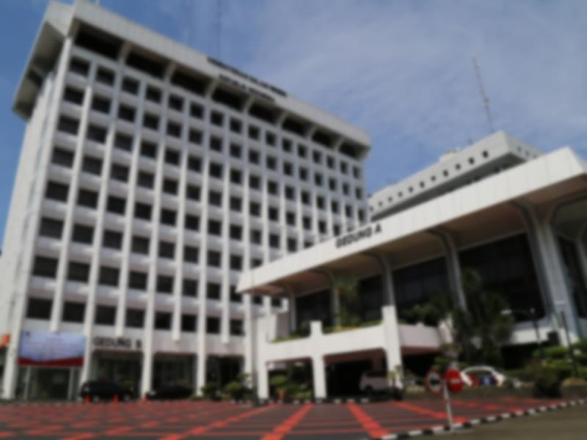



MENJAMIN KEBERLANGSUNGAN
PELAYANAN & PEMBERDAYAAN MASYARKAT
PEMBANGUNAN DAERAH
DEMOKRASI
PENEGAKAN HUKUM DAN
KESATUAN BANGSA
UU NO. 23 TAHUN 2014
TTG PEMDA
MDN MELAKUKAN PEMBINAAN DAN PENGAWASAN UMUM PENYELENGGARAAN PEMDA SECARA NASIONAL
POROS
PEMERINTAHAN & POLITIK DALAM NEGERI
BERLANDASKAN
 | KOMITMEN BERSAMA & PARTISIPASI MASYARAKAT
MELAKSANAKAN PROGRAM SECARA EFEKTIF, EFISIEN, BERSIH BERWIBAWA DLM RANGKA MEMPERKOKOH NKRI
PENJABARAN VISI, MISI, DAN PROGRAM SESUAI DGN AGENDA PRIORITAS NAWA CITA PRESIDEN RI JOKOWI-JK DLM PERPRES 2 THN 2015 TTG RPJMN 2015- 2019;
GUBERNUR, BUPATI/WALIKOTA
MENGELOLA DAN MEMECAHKAN BERBAGAI ISU STRATEGIS
PENJABARAN PROGRAM OPERASIONAL KEMENDAGRI
KOORDINASI ANTAR K/L SECARA TERPADU
SASARAN PEMERINTAHAN DAERAH YG BERSIH, EFEKTIF DAN DEMOKRATIS
2

Slide 21
KONSTRUKSI PENYELENGGARAAN PEMERINTAHAN DAERAH
II/0
PEMERINTAH
PRESIDEN &
WAPRES
K / L
URUSAN PEM
PERSONIL
III
1
2
KDH & DPRD
PEMBENTUKAN DAERAH OTONOM
PENYERAHAN URUSAN
5
3
4
PEMBIAYAAN
Organisasi Perangkat Daerah
JABATAN
PENGISIAN PERSONIL
7
BERDASARKAN PERBANDINGAN OBJEKTIF ANTARA KOMPETENSI, KUALIFIKASI, DAN PERSYARATAN YANG DIBUTUHKAN OLEH JABATAN DENGAN YANG DIMILIKI OLEH PEGAWAI.
KINERJA PEMDA
6
BINWAS
8
RAKYAT (PUBLIC SERVICE DAN CIVIL SERVICES)
I / 9
PARTISIPASI

Slide 22
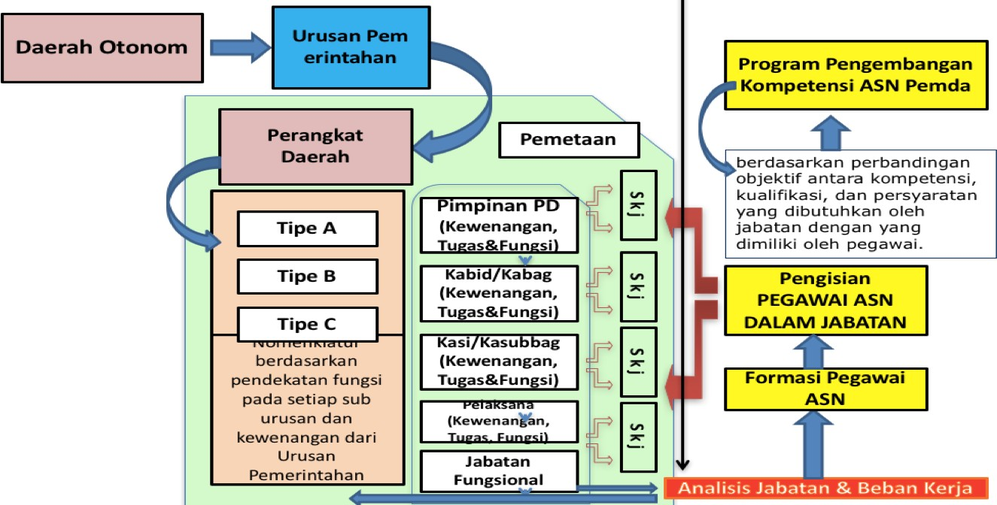














PENGGUNAAN HASIL PEMETAAN URUSAN PEMERINTAHAN UNTUK SERTIFIIKASI KOMPETENSI
PELAYANAN URUSAN PEMERINTAH- AN KONKUREN YANG MENJADI KEWENANGAN DAERAH
RPP PUPK
SOP
Maklumat Layanan:
Standar Layanan
SOP Layanan
TEKNIS
MANAJERIAL
SOSIOKULTURAL
PEMERINTAHAN
MASYARAKAT BERDAULAT
SOP
12

Slide 23

KOMPETENSI ASN
(UU NO 5 TH 2014-ASN & UU NO 23 TH 2014-PEMDA
KOMPETENSI TEKNIS
KOMPETENSI MANAJERIAL
KOMPETENSI PEMERINTAHAN
KOMPETENSI SOSIO KULTURAL
PASAL 233 UU NO 23 TH 2014:
PNS ASN YANG MENDUDUKI JABATAN KEPALA PERANGKAT DAERAH, SELAIN HARUS MEMENUHI PERSYARATAN KOMPETENSI: TEKNIS, MANAJERIAL DAN SOSIAL KULTURAL, HARUS PULA MEMENUHI PERSYARATAN KOMPETENSI PEMERINTAHAN.
KETENTUAN INI JUGA BERLAKU TERHADAP PEGAWAI APARATUR SIPIL NEGARA YANG MENDUDUKI JABATAN ADMINISTRATOR DI BAWAH KEPALA PERANGKAT DAERAH DAN JABATAN PENGAWAS.

Slide 24
TATA KELOLA KOMPETENSI ASN DAERAH
PENGAKUAN KEMAMPUAN KERJA PEGAWAI PEMERINTAHAN DAERAH DINYATAKAN DALAM KUALIFIKASI MELALUI SERTIFIKASI KOMPETENSI TEKNIS, MANAGERIAL, SOSIOKULTURAL , PEMERINTAHAN
SERTIFIKASI KOMPETENSI PADA SKKPDN ASN DAERAH DILAKSANAKAN BERDASARKAN STANDAR KOMPETENSI PEMERINTAHAN.
SERTIFIKASI KOMPETENSI DIBERIKAN DALAM BENTUK SERTIFIKAT KOMPETENSI.
SERTIFIKAT KOMPETENSI SEBAGAIMANA DIMAKSUD MENJADI SALAH SATU PERSYARATAN UNTUK MENDUDUKI JABATAN PADA PERANGKAT DAERAH DAN PENGEMBANGAN KARIER PEGAWAI ASN DI DAERAH..

Slide 25
RUANG LINGKUP SISTIM SINERGITAS KOMPETENSI ASN DAERAH
STANDAR KOMPETENSI MELIPUTI PENGETAHUAN, KETERAMPILAN, DAN SIKAP KERJA YANG DIBUTUHKAN DALAM MELAKSANAKAN TUGAS PEMERINTAHAN DALAM NEGERI
STANDAR KOMPETENSI TEKNIS SESUAI URUSAN PEMERINTAHAN
EFEKTIFITAS DAN EFISIENSI PENYELENGGARAAN SERTIFIKASI KOMPETENSI ASN DAERAH MELALUI SERTIFIKASI TERINTEGRASI
ASESOR KOMPETENSI TEKNIS SESUAI URUSAN PEMERINTAHAN
KERJASAMA SISTIM SERTIFIKASI K/L DENGAN LSP-PDN KEMENDAGRI

Slide 26



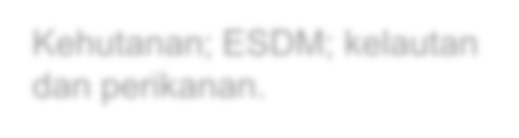










URUSAN P E M E R I N TA H A N KONKUREN
URUSAN PEMERINTAHAN (UU 23/2014)
WAJIB
PILIHAN
PELAYANAN DASAR
NON PELAYANAN DASAR
potensi, penyerapan tenaga
kerja dan pemanfaatan lahan
1.
2.
3.
4.
5.
pendidikan
kesehatan
pu & pr
sosial
perumahan rakyat
dan kawasan
pemukiman
ketentraman,
ketertiban umum
dan perlindungan
MASYARAKAt
1.
2.
3.
4.
5.
6.
tenaga kerja
pp & pa
pangan
pertanahan
lingkungan hidup
adm. kependdkan dan
pencatatan sipil;
pmd
pengendalaian penduduk
dan kb;
perhubungan
kominfo
koperasi dan ukm;
penanaman modal
kepemudaan dan olahraga
statistik
persandian
kebudayaan
perpustakaan dan
arsip
1. Kelautan dan perikanan;
2. Pariwisata;
3. Pertanian;
4. kehutanan;
5. Energi dan sumber daya
mineral;
6. Perdagangan;
7. Perindustrian; dan
8. Tansmigrasi.
6.
7.
8.
9.
10.
11.
12.
13.
14.
15.
16.
17.
18.
Urusan berbasis
ekosistem
Kehutanan; ESDM; kelautan dan perikanan.
Provinsi
Kab/Kota
Dapat bagi
hasil
7

Slide 27
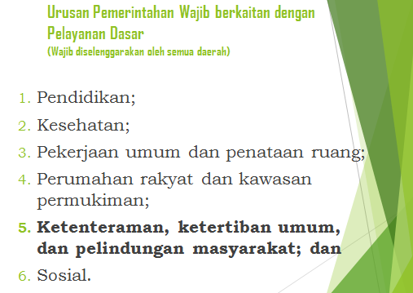
SERTIFIKASI TERINTEGRASI DENGAN MUATAN STANDAR KOMPETENSI TEKNIS DARI KEMENTERIAN
PENDIDIKAN
KESEHATAN
PU PR
KEMENDAGRI
KEMENTERIAN SOSIAL
SYARAT JABATAN MEMUAT SYARAT SERTIFIKAT KOMPETENSI ( MANAGERIAL, SOSKUL, TEKNIS, PEMERINTAHAN )
KINERJA PRIMA
PEMAKETAN DALAM KUALIFIKASI STANDAR KOMPETENSI DAN JENJANG SERTA JENIS JABATAN

Slide 28
RUANG LINGKUP SINERGITAS
STANDAR KOMPETENSI TEKNIS UNTUK MENJADI SKKPDN
K/L MENYUSUN SENDIRI SESUAI DENGAN KUALIFIKASI DAN JENIS JABATAN PADA DINAS / BADAN DI PEMDA
KERJASAMA SERTIFIKASI KOMPETENSI
K/L MENYEDIAKAN ASESOR KOMPETENSI TEKNIS SESUAI URUSAN PEMERINTAHAN
KEMENDAGRI MENYUSUN STANDAR TEKNIS URUSAN PEMERINTAHAN DIBANTU TENAGA AHLI DARI K/ L
SISTIM PENGEMBANGAN KOMPETENSI
KERJA SAMA SISTIM SERTIFIKASI (LEMBAGA SERTIFIKASI DI K/L BEKERJA SAMA DENGAN KEMENDAGRI , UNTUK MELAKUKAN SERTIFIKASI KOMPETENSI DI LINGKUP PEMDA)
PENGEMBANGAN KOMPETENSI TEKNIS
PENYUSUNAN PERANGKAT PEMBELAJARAN
PELAKSANAAN PENGEMBANGAN KOMPETENSI TEKNIS NON DIKLAT
EVALUASI KINERJA HASIL PENGEMBANGAN KOMPETENSI

Slide 29
SKEMA SINERGITAS
Kabupaten Aceh Barat | Dinas Kabupaten/Kota Tipe B | Sedang
Kabupaten Aceh Barat Daya | Bukan Dinas Kabupaten/Kota Tersendiri | Tidak ada urusan
Kabupaten Aceh Besar | Dinas Kabupaten/Kota Tipe A | Besar
Kabupaten Aceh Jaya | Bukan Dinas Kabupaten/Kota Tersendiri | Tidak ada urusan
Kabupaten Aceh Selatan | Dinas Kabupaten/Kota Tipe A | Besar
Kabupaten Aceh Singkil | Dinas Kabupaten/Kota Tipe C | Kecil
URUSAN KONKUREN PROVINSI (ENERGI SUMBER DAYA ALAM)
DESENTRALISASI
KEMENTERIAN ESDM

Slide 30

Terima Kasih
23

